Slide 1

GIS Projekat 3 GIS aplikacija za upravljanje i analizu saobraćaja
Vladimir Veljković 1762

Slide 2
GeoServer
Dodati su slojevi FCD_Nis, NIS_Putevi i EM_Nis.
FCD_Nis je generisan podataka o automobilima iz SUMO aplikacije za grad Nis.
EM_Nis je generisna podataka o emisijama (zagadjenje) iz SUMO aplikacije za grad Nis.
NIS_Putevi su OSM podaci o putevima za nis. Ovaj sloj je napravljen filtriranjem po BBoxu.

Slide 3
GeoServer
Da bi se omogućilo korišćenje upita koji spaja više slojeva na GeoServer. Korišćen je plugin Query Layer Extension (verzija je 2.26-SNAPSHOT).
Parametri QUERY_LAYER_MAX_FEATURES i GEOMETRY_COLLECT_MAX_COORDINATES su postavljene na vece vrednosti da bi upiti radili.
https://docs.geoserver.org/main/en/user/extensions/querylayer/index.html

Slide 4
WEB GIS Aplikacija
Dodati su WFS slojevi za puteve i FCD.
Dodat je WMS sloj za Emisone podatke.
Dodat je dijalog preko koga se može uneti CQL filter za izabrani sloj.

Slide 5
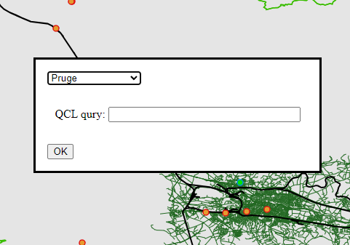
Dijalog za filtriranje

Slide 6
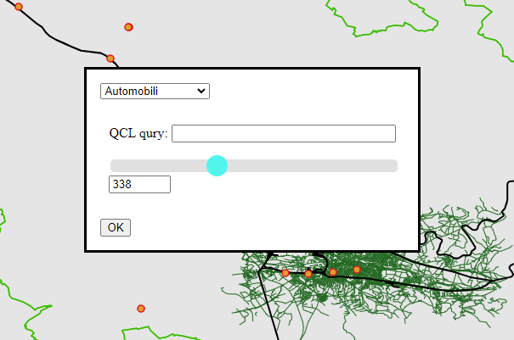
Dijalog za filtriranje sa vremenom

Slide 7
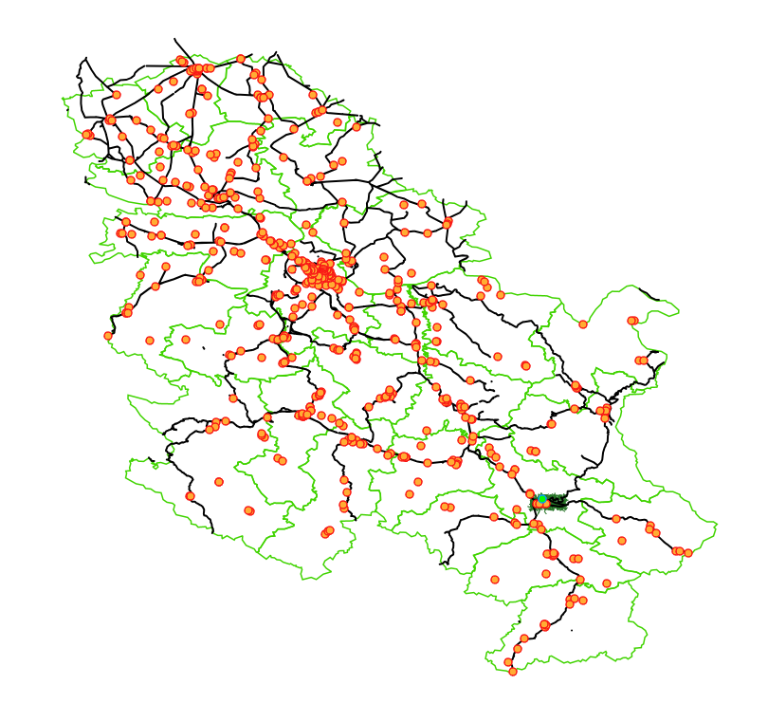
Sve pumpe

Slide 8
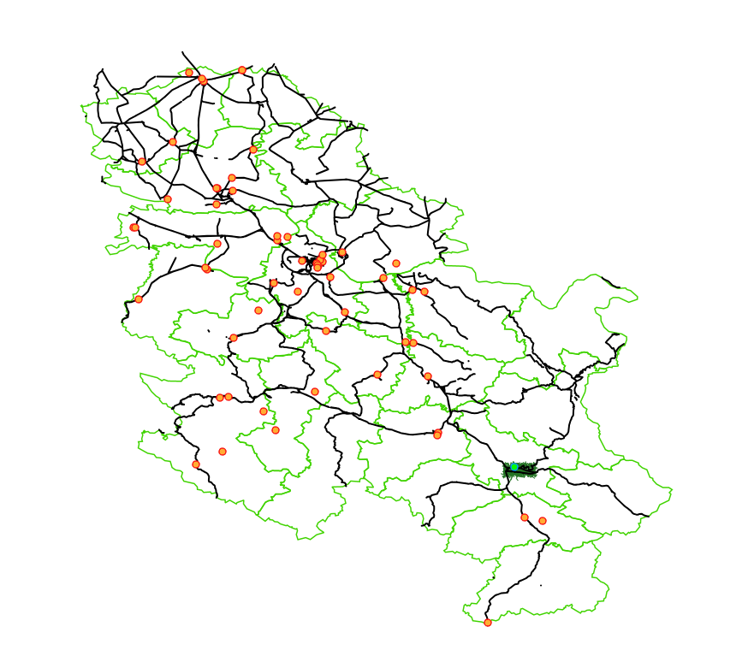
Filtrirane MOL pumpe

Slide 9
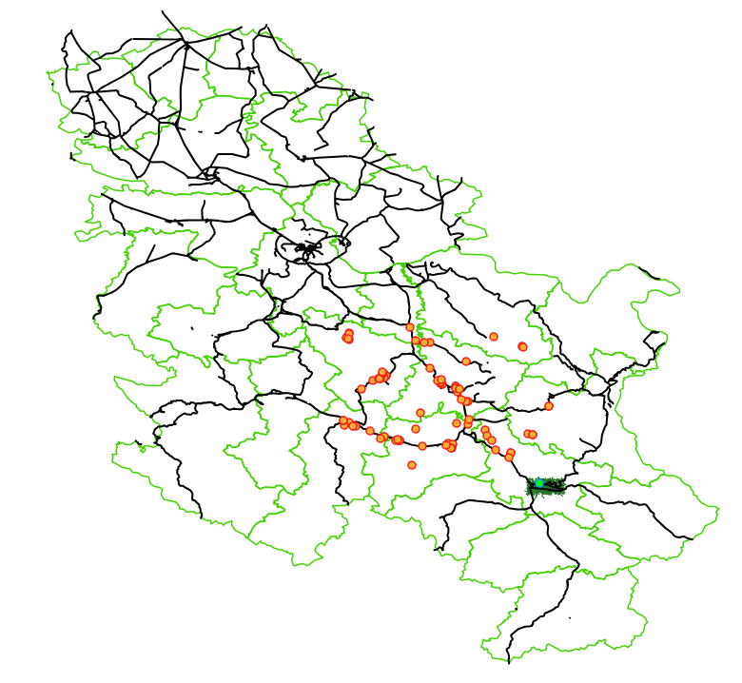
Filtrirane pumpe po BBOX-u
(20.651090829681213, 44.32331108011568, 22.01560912977849, 43.44522411944535)

Slide 10
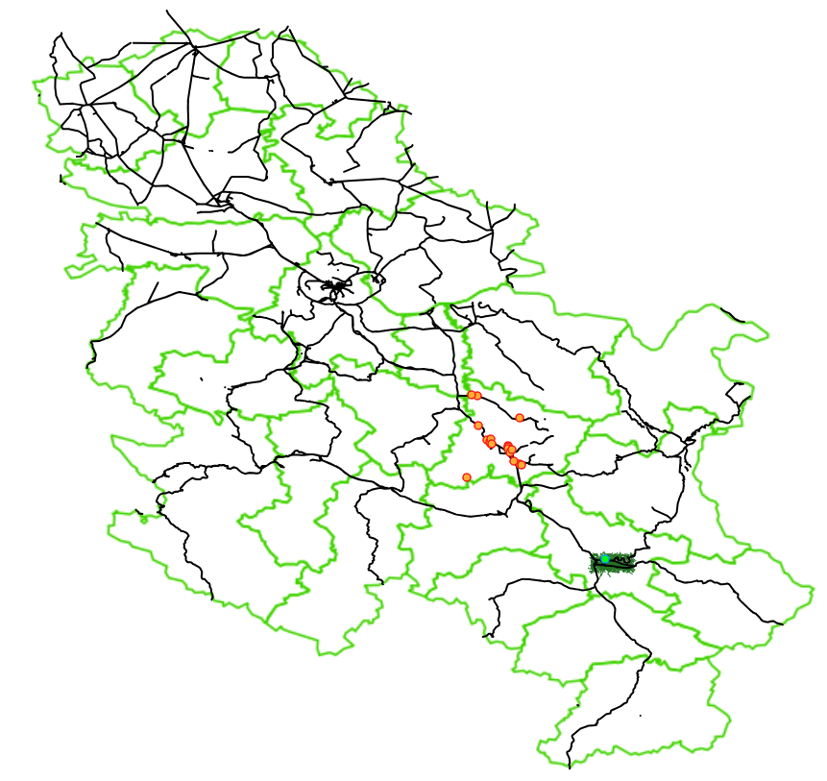
Filtrirane pumpe u granici sa ID=-2109306

Slide 11
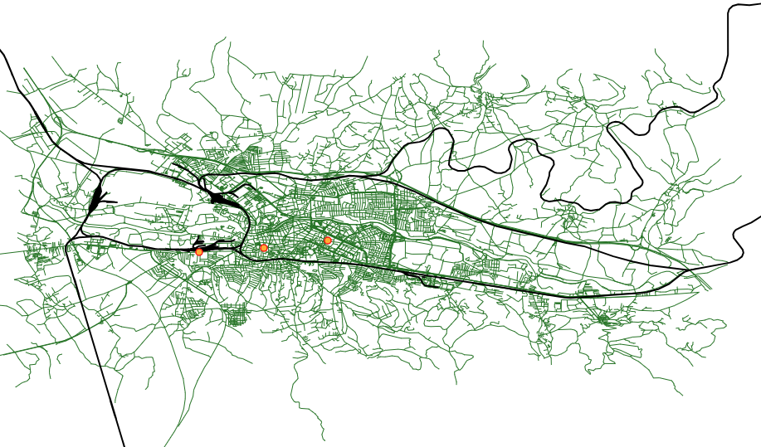
Putevi u oblasti Niš

Slide 12
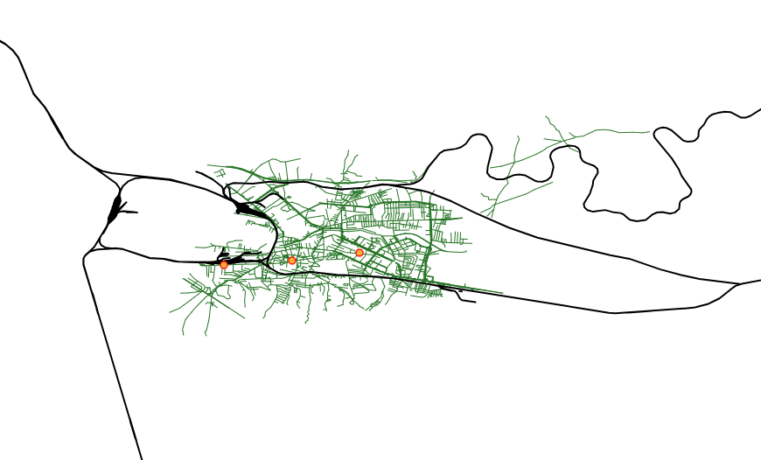
Filter puteva. Samo oni koji su imali auto blizu sebe u periodu od 220 do 300
DWITHIN(geom, collectGeometries(queryCollection('faks:FCD_Nis','geom','timestep_time < 300 and timestep_time > 220')), 20, meters)

Slide 13
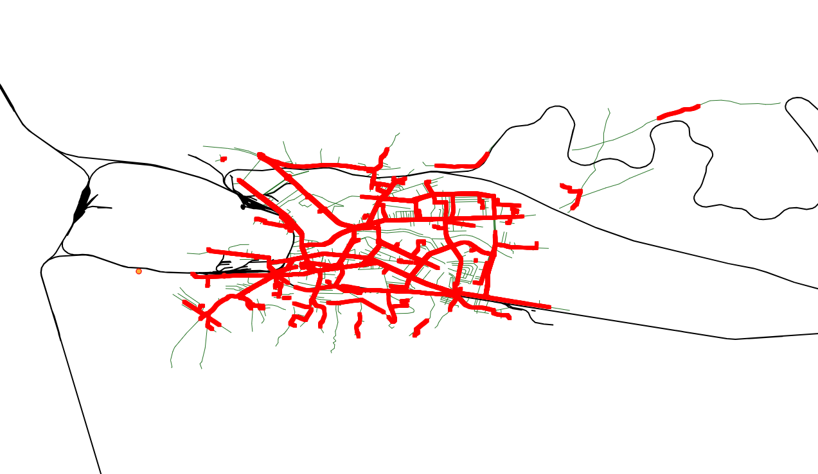
Filter puteva. Samo oni koji su imali emisije u periodu od 220 do 300
DWITHIN(geom, collectGeometries(queryCollection('faks:EM_Nis','geom','timestep_time < 300 and timestep_time > 220')), 12, meters)

Slide 14

Pitanja?

